Slide 1
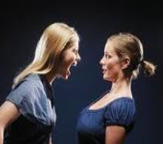

STRES YÖNETİMİ
PROF. DR. TURGUT GÖKSU
KOÜ İİBF

Slide 2
Stres
• Stres, sanayi toplumuyla beraber anlam kazanmış ve çağımızın hastalığı olarak literatürdeki yerini almıştır.
• Özellikle yoğun kent hayatı ve iş hayatı karşısında insanlar gerek fizyolojik gerekse psikolojik olarak etkilenmekte, bir çok sorunlar yaşamaktadırlar.
• Bugün dünyada doktora başvuran hastaların %50’sinin ardında yatan sebep stres faktörü ile ilgilidir.

Slide 3
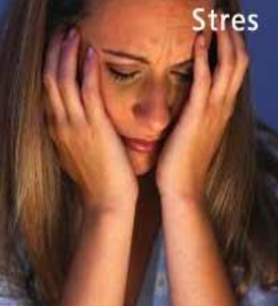
Stres nedir?
Organizmanın bedensel ve zihinsel sınırlarının tehdit edilmesi ve zorlanmasıyla ortaya çıkan durum”
“Bireyin içinde bulunduğu ortam ve iş koşullarının onu etkilemesi sonucunda vücudunda özel biyo-kimyasal salgıların oluşarak söz konusu koşullara uyum için düşünsel ve bedensel olarak harekete geçmesi durumu”
“Organizmada alışılmamış, düzensiz talepler oluşturan her şey”

Slide 4

Stres Kavramı ve Tanımı
• Stres konusunda çok önemli çalışmaları olan ve kavramı ilk kez ortaya atan Hans Selye’ye göre stres, bünyenin baskı ve isteklere karşı gösterdiği belirgin olmayan tepkidir.
• İnsan bünyesi, ister olumlu olsun ister olumsuz olsun mutlaka dış isteklere karşı biyokimyasal bir tepki gösterir.
Stres kaynağı değişik olabilir ama biyolojik tepki daima aynıdır.
Barnard, stresi ikiye ayırır:
Yararlı stres, yaşandıkça neşe, canlılık ve kazanç sağlayan stres, (pozitif)
Zararlı stres ise aşırı ve sürekli olan ve bireyin güçlerini tüketen bir stres türüdür. (negatif)

Slide 5
Stres Kavramı ve Tanımı
Sonucu itibariyle her stres zararlı değildir.
Stresin azı organizmayı uyardığı için bazı durumlarda faydalıdır.
Pozitif stres;
Öğrenciyi derse hazırlar
Atleti yarışa hazırlar
Sporcuya müsabakayı kazandırır
Memura işini dikkatli yaptırır vs
Stres anlatılırken genelde negatif stresten (distres) bahsedilmektedir.

Slide 6
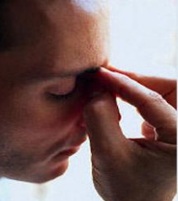
Stres Kavramı ve Tanımı
Psikosomatik Hastalık:
Zihinsel olarak başlayıp, bedeni fizyolojik olarak hasta eden unsurlar
Duyusal uyaranlar
Algı
Zihinsel değerlendirme
Zihin-beden bağlantısı
Fiziksel etkiler
Hastalık

Slide 7
Stres Kavramı ve Tanımı
Organizma strese üç aşamalı olarak tepki gösterir: 1)Alarm, 2)Direnme, 3)Tükenme
1)Beyin dışarıdan stres yaratıcı uyarımları algılar ve beyinde alarm durumu oluşur.
2)Organizma buna ya direnir ya da elverişli durum oluşturur.
3)Stres eğer uzun süreli olarak vücutta kalırsa tükeniş başlar.

Slide 8
Stres Kavramı ve Tanımı
Alarm tepkisi şu belirtilerle ortaya çıkar:
Göz bebekleri genişler,
yüz solar,
kalp atışları hızlanır,
damarlar büzülür,
soğuk ter boşalır,
kan şekeri yükselir,
mide asit salgılaması artar.

Slide 9
Stres Kavramı ve Tanımı
Stres yaratan olayı, beynin beyin kabuğu bölgeleri algılar ve daha alt bir bölge olan Hipotalamus’a gönderir.
Oradan hipofiz bezine mesaj iletir.
Hipofiz bezi stres hormonu (ACTH: adrenocorticitropin hormone) salgılamaya başlar.
ACTH etkisi ile böbrek üstü bezde yer alan adrenalin ve kortizol hormonlarının salgılanması artar.

Slide 10
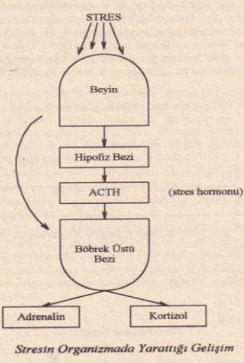
ACTH: adrenocorticitropin hormone

Slide 11
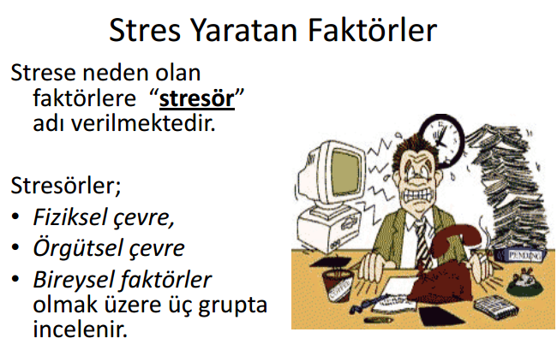

Slide 12

Fiziksel Çevre Şartları
Fiziksel stres sebepleri bireyin bedenini etkileyen dışsal faktörlerdir.
Gürültü: Gürültünün insanlarda yarattığı rahatsızlıkta başlıca neden gürültü şiddetidir. İdeal ses düzeyi 50 desibeldir.
İnsan gürültüye değil, yan etkilerine alışmaktadır.
Önceden bilinen ve beklenen gürültü pek önemli ölçüde stres yaratmaz. Örneğin, diskoya giden biri 100 desibellik gürültüye katlanırken, kat komşusunun çıkardığı küçük gürültüden rahatsız olabilir.
Kişiler genellikle kendi çıkardıkları gürültüden rahatsız olmazken, bunun dışındaki gürültüden rahatsız olurlar.
• Gürültü; sağırlık, kulak çınlaması, migren, ülser, kalın bağırsak iltihabı, tansiyon, kalp ve dolaşım bozuklukları gibi rahatsızlıklar yaratabilir.

Slide 13
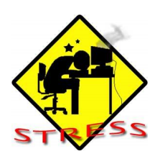
Fiziksel Çevre Şartları
Aydınlatma: Araştırmalar, ışık şiddetinin artırılmasına paralel olarak üretimin %8-27 oranında yükseldiğini ortaya koymaktadır. Kötü ışıklandırma (+,-), sıkıntılı bir çalışma ortamı yaratır, göz sinirlerini yıpratır ve geçici körlüklere yol açabilir .
Isınma ve Havalandırma: Çalışma yerinin soğuk veya gereğinden sıcak olması verimliliği doğrudan etkiler. Öte yandan teneffüs edilen havadaki oksijen oranı %14’ün altına, karbondioksit oranı da %2.4’ün üstüne çıkarsa, sağlık için tehlikelere, bayılma ve boğulmalara neden olmaktadır.

Slide 14
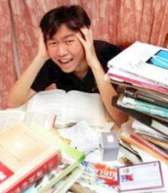
Örgütsel Faktörler
• Herhangi bir işyerinde görevin niteliğinden, iş çevresinden veya işle ilgili olarak üst, ast, iş arkadaşları
veya müşterilerle bulunulan toplumsal etkileşimden dolayı stres ortaya çıkabilir.
Örgütteki stres kaynakları (F. Luthans):
Örgütsel politikalar,
örgütün yapısal özellikleri,
örgütteki fiziksel şartlar,
örgütsel süreçler.

Slide 15
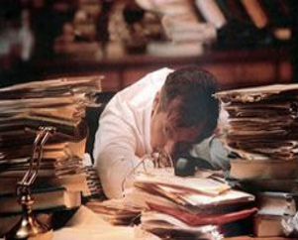
Örgütsel Politikalar
• Adaletsiz başarı değerlendirmesi
• Ücret eşitsizlikleri
• Örgütsel kuralların katılığı
• İş gruplarını değiştirme
• Çelişkili yöntemler
• Sık sık yer değiştirmeler
• Gerçekçi olmayan iş tanımları

Slide 16
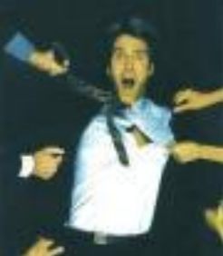
Örgütün Yapısal Özellikleri
• Merkeziyetçilik ve kararlardan dışlanma
• Yükselme imkanlarının azlığı
• Aşırı formaliteler
• Yüksek derecede uzmanlaşma
• Örgütsel bölümlerin karşılıklı bağımlılığı
• Yürütme ve danışma birimleri arasındaki çatışma

Slide 17
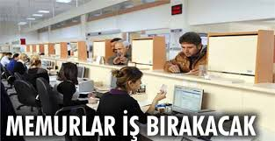
Fiziksel Şartlar
• Kalabalık çalışma şartları ve özel hayatı önemsememe
• Aşırı gürültü, sıcak yada soğuk çalışma ortamı
• Zehirli maddeler ve radyasyon
• Hava kirliliği
• İş kazaları
• Yetersiz aydınlatma

Slide 18
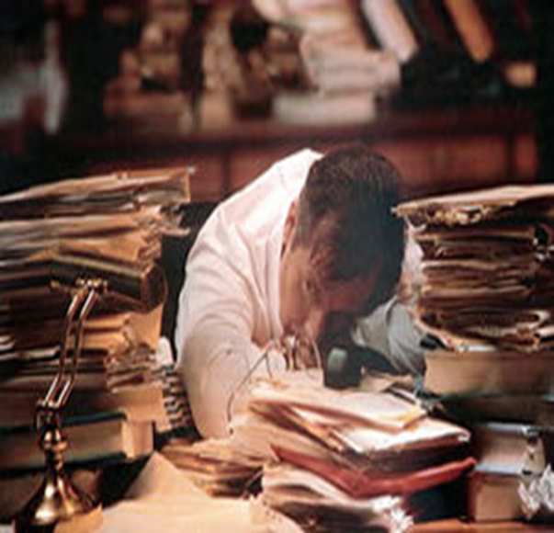
Örgütsel Süreçler
• Yetersiz iletişim
• Başarı düzeyi ile ilgili yetersiz geri bildirim
• Belirsiz ve çelişkili amaçlar
• Başarı değerlendirmesinin yanlış ve çelişkili olması
• Adaletsiz denetim düzeni
• Yetersiz bilgi
• Rekabet
• Dedikodu

Slide 19
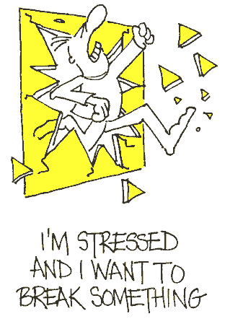
Bireysel Faktörler
Kişilik: Kişilik, insanın bir bütünlük içinde süreklilik gösteren davranış özellikleri ve çevresine uyum biçimidir.
Kişilik deyimi insanın dış görünüşü, kendi benliğini kullanma biçimi, ölçülebilir iç ve dış özelliklerini, kendi arasında uyum sağlamasını dış etkilere uyarlanmasını, durağanlaşmış davranışlarını kapsar

Slide 20
A Tipi Davranış Özellikleri
• İki şeyi aynı anda düşünmek yada yapmak.
• Giderek daha çok faaliyeti daha az zamana sıkıştırmak.
• Çevreyi yada güzel şeyleri fark edememe veya ilgi gösterememe.
• Başkalarından hızlı konuşmalarını isteme.
• Sırada beklemeye zorlandığında yada çok yavaş hareket ettiğini düşündüğü bir arabanın arkasında giderken gereksiz derecede öfke gösterme. «uyuz»
• “Bir şeyin iyi olmasını istiyorsan kendin yap” sözüne inanma.
• Konuşurken el kol hareketi yapma.
• Sık sık diz oynatma yada parmak tıkırdatma.
• Şiddetli tonlamaları olan konuşma örüntüsü ve sık sık müstehcen sözler kullanma.
• Hiçbir zaman geç kalmamaya aşırı önem verme.
• Oturup hiçbir şey yapmamakta güçlük çekme.
• Çocuklarla oynarken dahi her oyunu kazanmak için oynama.
• Konuşurken nefes alma, dudak ısırma, kafa sallama, yumruk sıkma, masaya vurma.
• Daha iyi yada daha hızlı yapabileceğini düşündüğü şeyleri başkaları yaparken sabırsızlanma.
• Hızlı göz kırpma yada tike benzer kaş kaldırma.

Slide 21
B Tipi Davranış Özellikleri
• Acelecilik ve sabırsızlık düşüncelerinin olmaması.
• Gösteri meraklısı olmama ve sorulmadıkça başarılarını ve
yaptıklarını tartışma ihtiyacı duymama.
• Oyunu yarışmak için değil, hoşça zaman geçirmek için sevme.
• Suçluluk duymadan dinlenme.
• Sosyal değerler için fazla kaygılanmama.
• Zamanın esiri olmama.
• Ekiple kolayca çalışma.
• Karar vermede aceleci olmama.
• Özel hayatları ile iş hayatları arasında kolayca sınır koyabilme.
• Eve döndüklerinde günlük hayattan tamamen uzaklaşabilme.

Slide 22
Diğer Faktörler
algılama farklılıkları,
geçmiş tecrübeler,
aile düzeni,
ekonomik sorunlar,
cinsel sorunlar,
yeni bir çevreye intibak vb.. gibi sorunlar kişilik açısından stres kaynakları sayılabilir.

Slide 23
Thomas Holmes ve Richard Rahe kişilerde stres yaratıcı olayları gösteren bir envanter geliştirmişlerdir. Bu envanterde insan hayatında meydana gelebilecek 43 olay önem sırasına göre dizilmiş ve karşılarına değerler verilmiştir.
Bir yılda bu değerler toplamı
300 puanı geçerse kişi %80 oranında hastalığa yakalanıyor yüksek derecede stres,
150-299 puan arasında ise hastalanma olasılığı bulunuyor, orta derecede stres,
0-149 puan arası düşük derecede stres

Slide 24
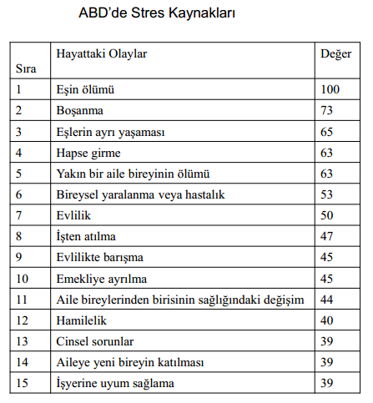

Slide 25
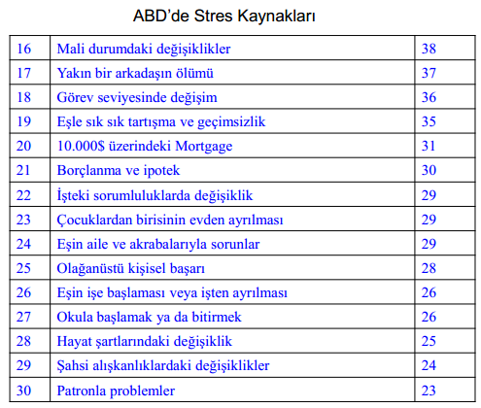

Slide 26
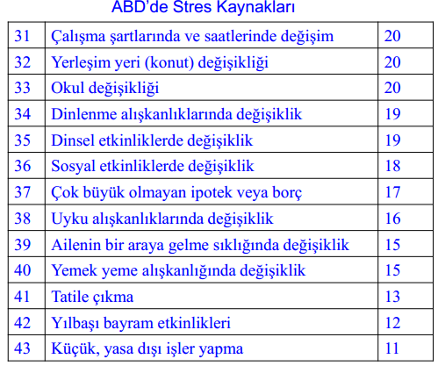

Slide 27
Türkiye’de Genel Stres Nedenleri
Sıra | Olaylar | Ağırlık Puanı
1 | Çocuğun ölümü | 92
2 | Eşin ölümü | 90
3 | Eş tarafından aldatılma | 87
4 | Anne veya babanın ölümü | 87
5 | Hapse mahkum olma | 86
6 | Çocuğun ağır biçimde hastalanması veya sakatlanması | 85
7 | Evlilik dışı hamilelik | 83
8 | İstemediği evliliği yapma | 83
9 | Eşin ağır hastalığı, kaza veya yaralanması | 79
10 | Anne baba geçimsizliği veya ayrılma | 78
11 | Eş ile ciddi anlaşmazlık | 77

Slide 28
Türkiye’de Genel Stres Nedenleri
12 | Ağır hastalık, kaza, yaralanma | 75
13 | Boşanma | 73
14 | Büyük ölçüde borçlanma | 72
15 | Hakkında kötü söylentiler çıkarılma | 72
16 | Evlilik dışı ilişkiye girme | 68
17 | Çocuk düşürme veya çocuk yapma | 68
18 | Yakın bir dostun ölümü | 66
19 | İstenmeyen gebelik | 65
20 | Anne baba ile anlaşmazlık ve onlardan baskı görme | 64
21 | Çocuğun okul başarısızlığı | 62
22 | Nişanlıdan ayrılma | 58

Slide 29
ABD’de bir iş arama sitesinin (CareerCast) sıralamalarına göre 2014’ün en stresli meslekleri
Gönüllü askeri personel:
General:
İtfaiyeci:
Havayolu pilotu:
Etkinlik koordinatörü:
Halkla ilişkiler üst düzey yöneticisi:
Üst düzey yöneticiler:
Gazete muhabiri:
Polis memuru:
Taksi şoförü:

Slide 30
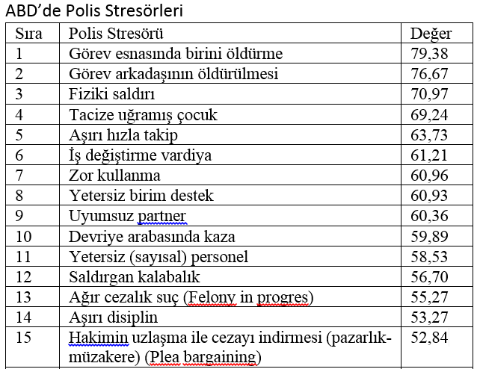

Slide 31
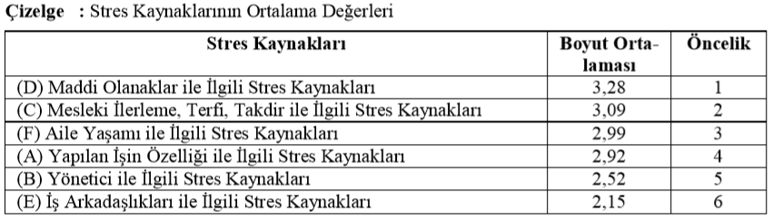
Uçucu Personeli ile İlgili Bir Stres Araştırması

Slide 32
Stres belirtileri ve sonuçları
• Fiziksel,
• Davranışsal,
• Psikolojik

Slide 33
Fiziksel Belirtiler ve Etkileri
• Tansiyon Yükselmesi
• Sindirim Bozukluğu
• Terleme
• Nefes Darlığı
• Baş ağrısı
• Yorgunluk
• Alerji
• Mide Bulantısı

Slide 34
Davranışsal Belirtiler ve Etkileri
• Uykusuzluk
• Uyuma İsteği
• İştahsızlık
• Yemek Alışkanlığında Artış
• Sigara Kullanma
• Alkol Kullanma

Slide 35
Psikolojik Belirtiler ve Etkileri
• Gerginlik
• Geçimsizlik
• İşbirliğinden Kaçınma
• Sürekli ve Yersiz Endişe
• Yetersizlik Duygusu
• Yersiz Telaş

Slide 36
Stresin Aşamaları
Dr.Robert J.Van Amberg tarafından geliştirilmiş ve tıp dünyasında kabul görmüş, stres aşamalarındaki belirtiler:
I. AŞAMA
Büyük haz duygusu.
Alışılmamış duyarlıkta algılama.
Alışagelmişin üzerinde iş yapabilme yeteneği ve aşırı sinirsel enerji.

Slide 37
Stresin Aşamaları
II. AŞAMA
Yataktan kalktığında yorgunluk hissi.
Öğle yemeğinden sonra veya akşam üstü erkenden gevşeyen enerji.
Mide ve barsak fonksiyonlarının zaman zaman bozulması (diyare veya kabızlık),
Kalp çarpıntıları.
Sırtta ve kafatası civarındaki kaslarda büzülme (yaygın ağrılar).
Dinlenememe duygusu.

Slide 38
Stresin Aşamaları
III. AŞAMA
Barsak fonksiyonlarında daha ciddi sorunlar.
Mide sorunları.
Kas büzülmeleri, ağrılar.
Artan gerginlik duyguları.
Uyku bozuklukları.
Baygınlık hissi (bayılmaksızın).

Slide 39
Stresin Aşamaları
IV. AŞAMA
Günü geçirmede büyük zorluk.
Daha önce zevk veren faaliyetlerin artık fazla zevk vermemesi.
Sosyal olaylara tepki gösterme yeteneğinin kaybolması. Arkadaş toplantılarının artık sıkıcı olmaya başlaması.
Daha büyük uyku bozuklukları, sabah 3 ve 5 arasındaki kabus şeklindeki rüyalarla uyanma.
Olumsuzluk duygusu.
Konsantre olamama.
Belirsiz korkular.

Slide 40
Stresin Aşamaları
V. AŞAMA
Aşırı yorgunluk
Çok basit işleri yönetmede zorluk.
Barsak ve mide fonksiyonlarında aşırı bozukluklar.
Yaygın korku duygusu.
VI. AŞAMA
Kalp çarpıntıları ve panik hali.
Nefes kesilmesi.
Titreme, terleme.
El ve ayak uyuşmaları. El ve ayaklarda sızlamalar.
Tükenme. En basit işleri bile yapmak için enerji bulmada güçlük.

Slide 41
Stresin Bireysel ve Örgütsel Sonuçları
Bireysel Sonuçlar
• Stres ve Fiziksel Hastalıklar: Stresin kişinin kalıtımsal ve bedensel özelliklerine de bağlı olarak, bağışıklık sistemini bozduğu, kişide bireysel dayanma gücünü azalttığı ve hastalığa yol açan etkenin bünyeye yerleşmesini kolaylaştırdığı görülmüştür.
Bunların arasında baş ağrıları, hipertansiyon, işitme rahatsızlığı, astım, aşırı sıkıntı, endişe, sindirim sistemi rahatsızlıkları, şeker hastalığı
• Psikolojik Rahatsızlıklar: Depresyon, şizofreni, korku ve endişe kaynaklı hastalıklar
• Davranışsal Sonuçlar: Alkol alma eğilimi, sigara,
uyuşturucu kullanımı, aşırı yeme alışkanlıkları.

Slide 42
Stresin Bireysel ve Örgütsel Sonuçları
• Örgütsel Sonuçlar
• Performans Düşüklüğü: İlk kez 1908’de Yerkes ve Dodson araştırma yapmışlar, stres ile performans ve etkinlik arasında belli bir noktaya kadar doğrusal ilişki bulmuşlardır. Sonuçta, belli bir noktadan sonra (kırılma noktası) stres artarsa performans ve etkinlik azalmaktadır. Yerkes-Dodson Kanunu
Aşırı stres, özellikle zihinsel yetenek, yargı ve karar verme gibi zihinsel beceri gerektiren işlerde, dikkat azalması sonucu işletme için zarar verici sonuçlar ortaya çıkarmaktadır.
• İş gören Devir Hızı: Bir örgütte sürekli olarak stres altında çalışmak kişilerin örgütle bütünleşmesini ve iş tatminini engeller.
• İşe Devamlılık : Devamsızlık; tembellik, sorumsuzluk, isteksizlik etkisiyle olabileceği gibi kalp krizi, hipertansiyon, ülser gibi hastalıklardan dolayı da olabilir.

Slide 43
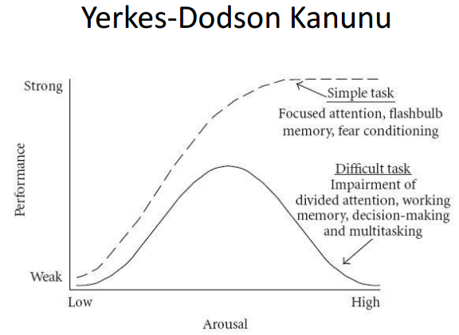

Slide 44
Bunlara ek olarak, mesleklerdeki stres kaynakları:
• İşin sıkıcı olması
• Ücret yetersizliği
• Karara katılamama
• Araç-gereç yetersizliği
• Yükselme imkanı olmaması
• İş yerinde dedikodu
• İş gerekleri ile kişilik uyumsuzluğu
• Çatışma ve örgüt iklimi

Slide 45
STRESLE BAŞA ÇIKMA YÖNTEMLERİ
BAŞLAMADAN ÇÖZ
• İyi bir eş
• İyi bir iş
• İyi bir mekan
• İyi bir arkadaş
• İyi bir sosyal ortam
KENDİNİ STRESE SOKACAK OLAYDAN, ORTAMDAN UZAK TUT
– İşini iyi yap
– Kötü söyleme/işitme
– Borca girme

Slide 46
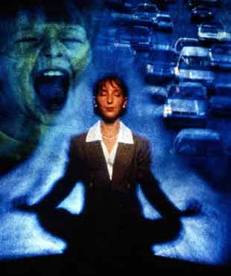
STRESLE BAŞA ÇIKMA YÖNTEMLERİ
BİREYSEL YÖNTEMLER
Bedensel Hareket (Egzersiz, spor) Yapmak
Olumlu Hayal Kurma
Kaynağını bulma
Neşeli olma
Beslenme
Meditasyon
Toplumsal Destek
Zaman Yönetimi
Dua ve İbadet
Düzenli uyku
Müzik
“Hayır” deme
Negatif insanlardan uzak durma
Duş alma
Kendine telkin

Slide 47
STRESLE BAŞA ÇIKMA YÖNTEMLERİ
ÖRGÜTSEL YÖNTEMLER
Monoton İş Ortamının Değiştirilmesi:
Stresli Personele Yardım Sağlama:
Yöneticilere Düşen Görevler:
  Çalışma için çekici bir ortam yaratarak iş tatminini yükseltmek,
  Rol belirsizliğini en aza indirmek,
  Aşırı iş yükünü ortadan kaldırmak,
  Örgütte değişim ve süreklilik arasında iyi bir denge kurmak,
  Çalışanları devamlı motive etmek ve ödüllendirme yapmak,
  Çalışanların kararlara katılımını sağlamak,
  Örgüt içinde stresi azaltmak için gerekli hizmetleri oluşturmak,
  Stres konusunda çalışanları bilgilendirmek.

Slide 48
